Slide 1
Palete
Skupovi boja koje određeni kontekst koristi za prikaz slika

Slide 2

1 bit
Slika sa samo dve boje – crnom i belom

Slide 3
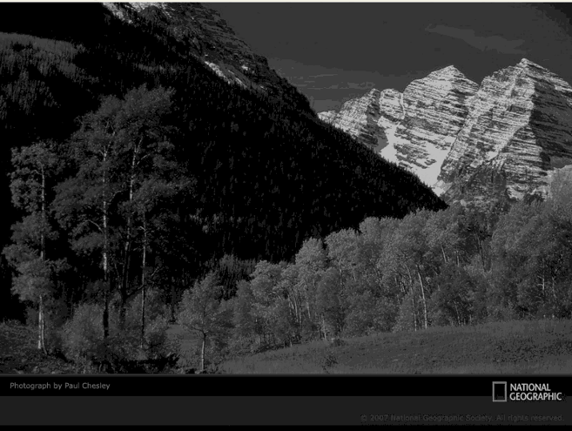
2 - bit
4 nijanse sive

Slide 4
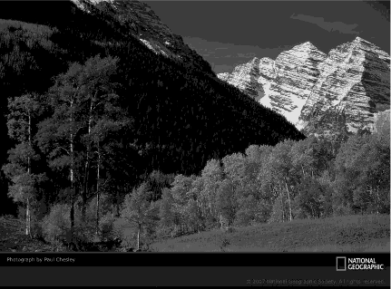

4 - bit
16 nijansi sive ili 16 boja

